Slide 1
أسـرة ” صفوة رياض أطفال ”
”الذكاء العاطفى“

Slide 2
تخيل معى...

Slide 3
ما هو الذكاء العاطفى ؟؟
هو القدرة على إدراك وتقييم وإظهار العواطف بشكل مناسب والقدرة على جلب العواطف وتوليدها مما يساعد على أداء الوظائف الذهنية والقدرة على فهم واستخدام اللغة ذات الطابع العاطفى .

Slide 4
جوانب الذكاء العاطفى
أولا : القدرة على فهم وتحديد ووصف العواطف .
ثانيًا : القدرة على تنظيم الذات .
ثالثًا : العمل على توليد واستخدام طيف واسع من المشاعر الايجابية .
رابعًا : امتلاك مهارات اكبر فى التواصل مع الآخرين .

Slide 5
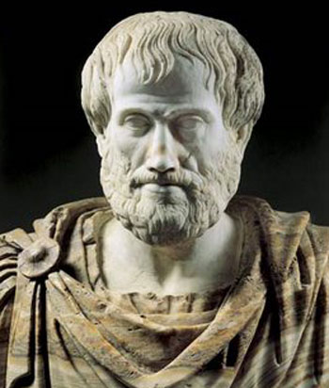
هل أنت ذكى عاطفيًا ..؟
إن يغضب أى إنسان فهذا أمر سهل لكن أن تغضب من الشخص المناسب فى الوقت المناسب وإلى الحد المناسب وللهدف المناسب وبالأسلوب المناسب فليس هذا أمرا سهلا ” ارسطو“

Slide 6
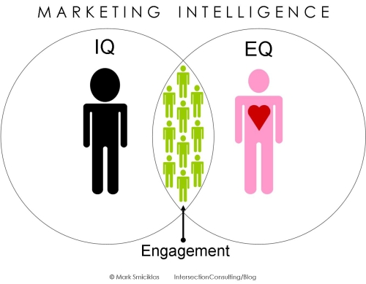
الفرق بين الذكاء العقلى والذكاء العاطفى IQ & EQ
الذكاء العاطفى | الذكاء العقلى
يتحدد بشكل أقل بالجينات | يتحدد بشكر كبير بالجينات
يتطور تميزًا فى العمل مع كل خبرة وتدريب. | لا يتغير بعد البلوغ تغيرًا كبيرًا
يمنحك تميزًا فى العمل والحياة الاجتماعية . | يمنحك تميزًا فى الدراسة الأكاديمية
له أهمية كبيرة لكل شخص فى التعامل مع نفسه ومع الاخرين | له أهمية كبيرة فى العمل المهنى المتخصص
يعد المرء لمل يجرى فى الحياة من أحداث مليئة بالأحداث والاضرابات . | يعد الفرد لنيل وظيفة مهنية محترمة دون ضمان الترقية فى سلمها الوظيفى

Slide 7
أركان الـذكاء العاطـفى
الركن الأول
تـعّرف .. تـفهم .. أظهـر
المهارة الأولى
" تعرف "
المهارة الثانية " تـفّهم "
المهارة الـثالثة
" أظهـر "

Slide 8
أركان الـذكاء العاطـفى
الركن الثانى
تنظيم الذات
القدرة على التحرر من تأثير العواطف
تأجيل إشباع المسرات

Slide 9
أركان الـذكاء العاطـفى
الركن الثالث
قوة العاطفة كيف نستخدمها
بشكل إيجابى ؟
قوة الصلة بالله
العلاقات الاجتماعية
الانجازات

Slide 10
سجل الانجازات
 | التصنيف
 | مسلم / مسيحى
 | زوج / زوجة
 | أب / أم
 | مواطن / مواطنة
 | ابن / ابنة
 | صديق / صديقة
 | موظف / موظفة
 | رئيس فى العمل / رئيسة فى العمل

Slide 11
ت : سجل الانجازات
 | الصحة الشخصية
 | البيت
 | العمل
 | المجتمع
 | الأمة
 | الحى

Slide 12
أركان الـذكاء العاطـفى
الركن الرابع
الذكاء العاطفى والعلاقة مع
الآخرين
الكياسة الاجتماعية

Slide 13
علاقة الذكاء العاطفى بالصحة الجسدية والنفسية
أولا :-
بين العقل والجسد .... صداقة حميمة .

Slide 14
ثانيًا :-
علم المناعة العصبى النفسى

Slide 15
ثالثًا :-
أهم الأمراض الجسدية النفسية

Slide 16
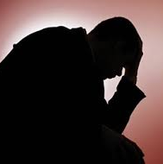
رابعًا:-
الصحة النفسية

Slide 17
المراجع
1- الذكاء العاطفى ، دانييل جولمان ، عالم المعرفة .
2- القوة بين ايديك ” كيف تنمى ذكائك العاطفى“ ، د:ياسر عبد الكريم بكار ، الرياض.
3- العقل فوق العاطفة، كريستين باديسكى .
4- تعلم التفاؤل ، مارتين سليغمان ، مكتبة جرير 2003.
5- الرجل من المريخ والنساء من الزهرة . جون غراى . ترجمة حمود الشريف . مكتبة جرير 2000. 6- إدارة العقل . جيلان باتلر، تون هوب . مكتبة جرير 1998.

